Slide 1
Microsoft Excel 2016
Практика_Е4.
Статистическая обработка результатов экспериментального исследования
Автор: Тутыгин В.С.

Slide 2
Проведение однофакторного эксперимента
Для установления функциональной зависимости выходного сигнала объекта от входного в условиях наличия случайных шумов и помех производят многократные (повторные) измерения при каждом значении входного сигнала и последующую статистическую обработку результатов измерений.

Slide 3
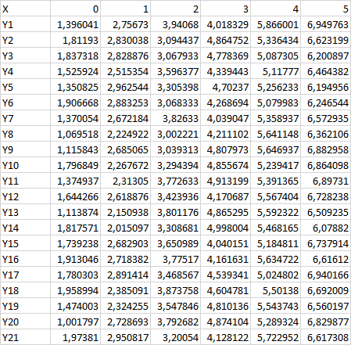
Пример исходных данных

Slide 4
Пример задачи обработки табличных данных
Статистическая обработка результатов однофакторного эксперимента средствами MS Excel, включающая определение центров распределения в каждом опыте, оценку доверительного интервала погрешности, нахождение промахов, проверку однородности дисперсий по критерию Фишера.

Slide 5
Основные вычисляемые показатели
Y_среднее
Y _среднее 0,9
Центр размаха
Медиана (функция МЕДИАНА)
Полусумма Квартилей
Квартиль 1 (функция КВАРТИЛЬ)
Квартиль 3
СКО (функция СТАНДОТКЛОН.В)
НГ дов.интервала = ЦР-2*СКО
ВГ дов.интервала = ЦР+2*СКО (ЦР – центр распределения)
Дисперсия=СКО^2

Slide 6
Определение центров распределения
При определении центра распределения наиболее часто используются 5 различных оценок. Выбор той или иной оценки определяется характером закона распределения ошибки и наличием или отсутствием не устранённых промахов.

Slide 7
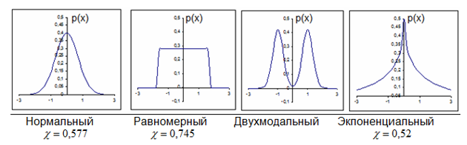
Типовые законы распределения

Slide 8
Оценка 1 центра распределения
Для распределений, близких к нормальному и при отсутствии промахов эффективна оценка в виде среднеарифметического значения
Оценка чувствительна к промахам.

Slide 9
Оценка 2
Для защиты от не устранённых промахов вычисляется
после исключения из вариационного ряда по 5% наиболее удалённых наблюдений сверху и снизу.

Slide 10
Оценка 3
Для ограниченных распределений (типа равномерного) и при отсутствии промахов эффективна оценка в виде центра размаха
т.е. полусуммы крайних членов вариационного ряда.

Slide 11
Оценка 4
для экспоненциальных распределений вида
наиболее эффективна оценка центра распределения в виде медианы y_{м}. Эта оценка полностью защищена от влияния промахов. Но она неэффективна для двухмодальных распределений.

Slide 12
Оценка 5
Для двухмодальных распределений эффективна оценка в виде «центра размаха», определяемая как полусумма 25% и 75% квантилей (или, что то же, 1-го и 3-го квартилей (функция КВАРТИЛЬ))

Slide 13
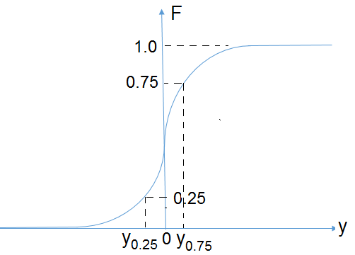
Определение квантилей
F(y) – интегральная функция распределения случайной величины y

Slide 14
Оценка 6
В случае, когда закон распределения неизвестен, рекомендуется вычислить все 5 оценок и выбрать ту, которая займёт среднее положение в вариационном ряду (после расположения их в порядке возрастания или убывания).
Для создания вариационных рядов оценок нужно скопировать таблицу оценок «как значения» на свободное поле листа Excel.

Slide 15
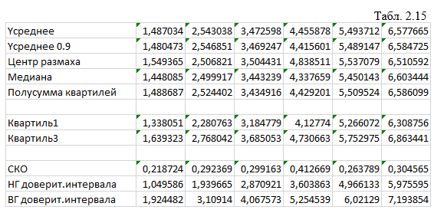
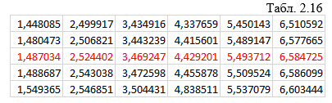
Нахождение центров распределения
Таблица с вычисленными значениями стат.характеристик
После копирования «как значения»
В табл 2.16 нужно сделать сортировку в каждом столбце.

Slide 16
Оценка случайной составляющей погрешности
Величину случайной составляющей погрешности принято характеризовать величиной дисперсии, СКО и доверительного интервала

Slide 17
Оценка дисперсии

Slide 18
Оценка доверительного интервала погрешности
Доверительный интервал случайной погрешности определяется как поле допуска, за пределы которого величина случайной погрешности не выйдет с заданной доверительной вероятностью Ф. Для нормального закона распределения
S – среднеквадратическое отклонение.

Slide 19
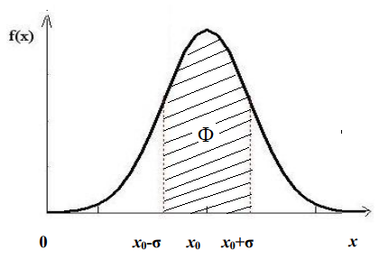
Связь доверительного интервала с доверительной вероятностью

Slide 20

Таблица коэффициентов Стьюдента
В лабораторной работе коэффициент Стьюдента взять равным 2

Slide 21
Выявление промахов
Выявление промахов производят путём сравнения погрешности результата отдельного измерения с доверительным интервалом. Если погрешность (отклонение от среднего) не укладывается в доверительный интервал – этот результат считают промахом.
Обнаружение промахов нужно производить с помощью условного форматирования. Искать ячейки, значения в которых лежат вне диапазона НГ – ВГ.

Slide 22
Проверка однородности дисперсий по критерию Фишера
Для проверки однородности дисперсий нужно вычислить отношение максимальной дисперсии к минимальной и сравнить с табличным значением коэффициента Фишера. Табличное значение взять для количества степеней свободы числителя и знаменателя равного n-1, т.е. 20.

Slide 23
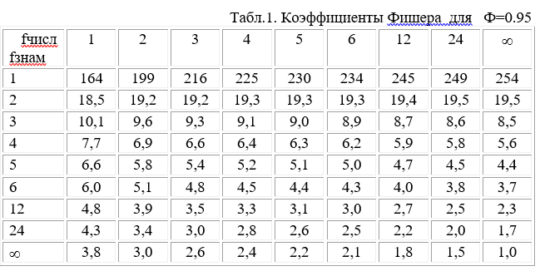
Таблица коэффициентов Фишера

Slide 24
Исходные данные к итоговой работе по разделу Excel
Находятся на Яндекс – диске в папке Office/Итоговая работа_Excel

Slide 25
Конец

